Slide 1














MotusCar
Johan Rodríguez
Agustín Arias
Diego Rosas
Joaquín Retamal

Slide 2
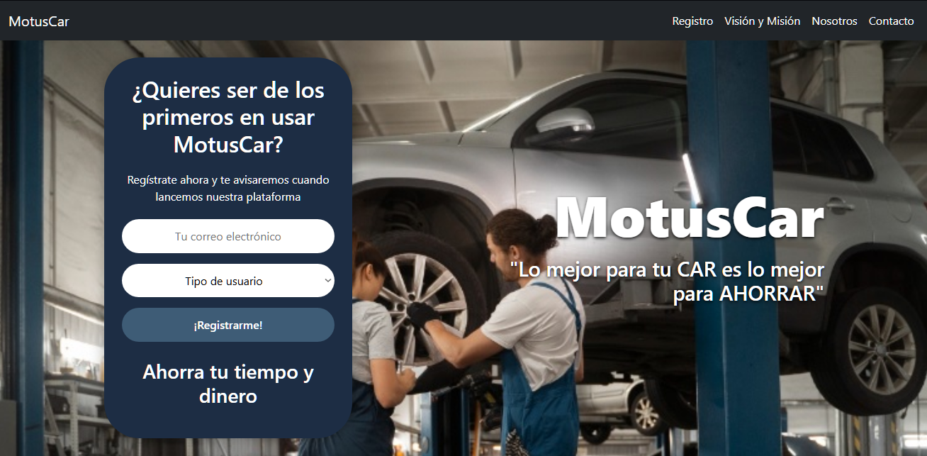
Introducción

Slide 3
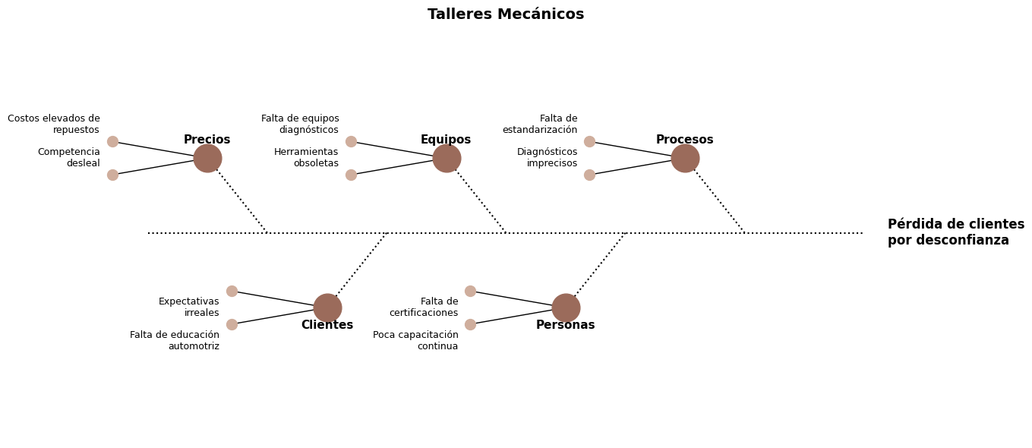
Diagramas de Ishikawa

Slide 4
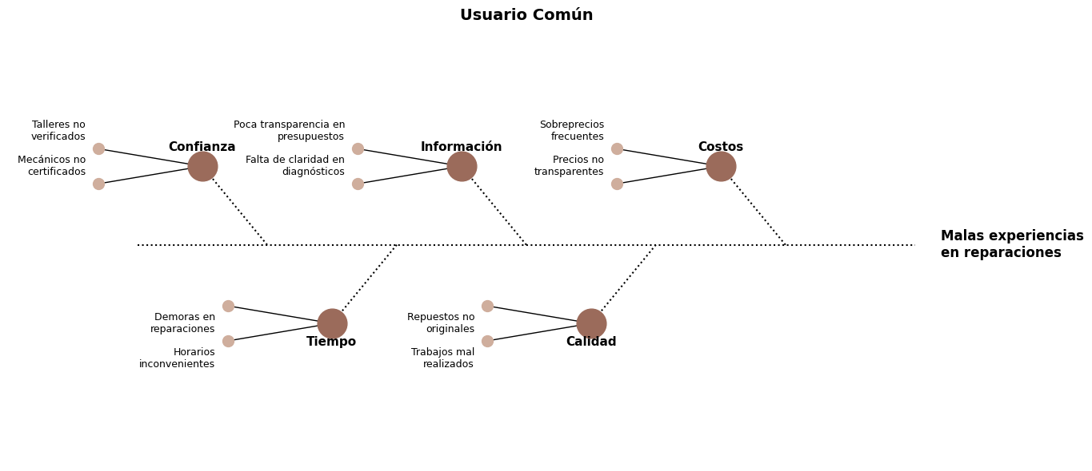
Diagramas de Ishikawa

Slide 5
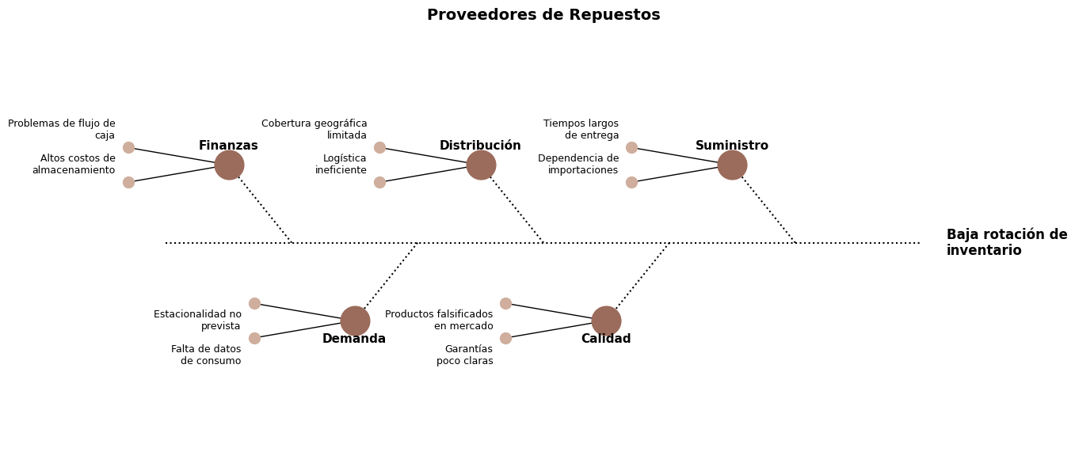
Diagramas de Ishikawa

Slide 6
Análisis de competencia
Nombre | Solución | Características | Fortalezas | Debilidades | Valoración de usuarios
BioBio Repuestos Concepción | Enfoque solo a la venta de repuestos | Posee filtros para modelos de autos por marca Stock Visible Listado de Precios Contacto | Ofertas Vía Web Diseño Simple Stock Visible | Falta de más filtros Página creada recientemente No posee valoración de usuario Solo centrado en la venta de Repuestos No posee registro de usuario | No dispone de Valoración de Usuarios
Taller Mecánico Rys | Enfoque solo a la recomendación de mecánicos | Buenos filtros a nivel país para buscar mecánicos Opiniones y Valoraciones Horarios de Atención de los mecánicos Asesoría para el usuario | Robusto Motor de Búsqueda y Filtro Preguntas Frecuentes Secciones Integradas de información para el usuario | Su valoración de usuario no es provista por ellos mismos No posee registro de usuarios | Su valoración de usuarios proviene de las provistas por Google

Slide 7
Análisis de competencia
Nombre | Solución | Características | Fortalezas | Debilidades | Valoración de usuarios
MercadoLibre | Sección Enfocada en Repuestos | Rapidez en envíos Disponible a todo el país Buen motor de filtro Plataforma bien posicionada | Variedad de Productos Variedad de Modelos de Autos Rapidez de envío Disponibilidad Stock Amplio | Retardo en el envío a regiones Poco uso fuera de Santiago No es su especialidad Falta de garantía | Variada

Slide 8
Matriz de oportunidades
1. Impacto
Beneficios clave:
Reducción de fraudes: El chatbot actúa como mediador, verificando información de vendedores y repuestos.
Experiencia intuitiva: Búsqueda mediante diálogo natural (ej.: "¿Qué repuesto necesita para un Toyota Corolla 2018?").
Diferenciación: Posicionamiento como líder innovador en el mercado de repuestos.
Eficiencia de Búsqueda: Reducción en los tiempos de búsqueda del cliente con un modelo bien entrenado
Impacto en el mercado:
Atracción de usuarios inexpertos que evitan compras por desconfianza.
Fidelización mediante asistencia 24/7 y respuestas precisas.

Slide 9
Matriz de oportunidades
1. Factibilidad
Ventaja competitiva:
Competidores no integran IA conversacional (chatbot) especializado en repuestos.
Tecnología accesible (plataformas como Dialogflow, GPT, o modelos entrenables).
Implementación viable:
Desarrollo escalable con APIs de IA existentes.
Capacidad de entrenar el modelo con datos del sector (catálogos, preguntas frecuentes, etc.).
Recursos disponibles:
Herramientas de bajo costo que faciliten el desarrollo del producto (ej.: chatbots basados en reglas + IA generativa).

Slide 10
Matriz de oportunidades
3. Oportunidad Estratégica
Posicionamiento único:
Competidores dependen de búsquedas manuales o filtros básicos (sin asistencia contextual).
La IA permite personalización (recomendaciones basadas en modelo/marca del vehículo).
Riesgos mitigados:
Menor tasa de errores en pedidos vs. búsquedas manuales.
Transparencia en precios y compatibilidad de repuestos.
Con todo el Análisis Tenemos:
Impacto Alto + Factibilidad Alta → Gran Oportunidad.

Slide 11
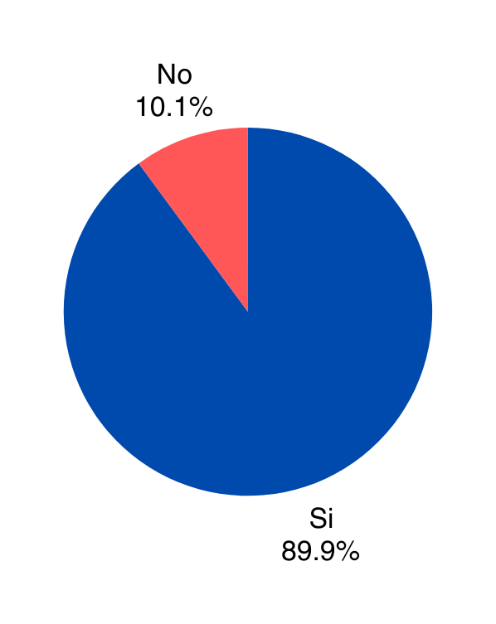
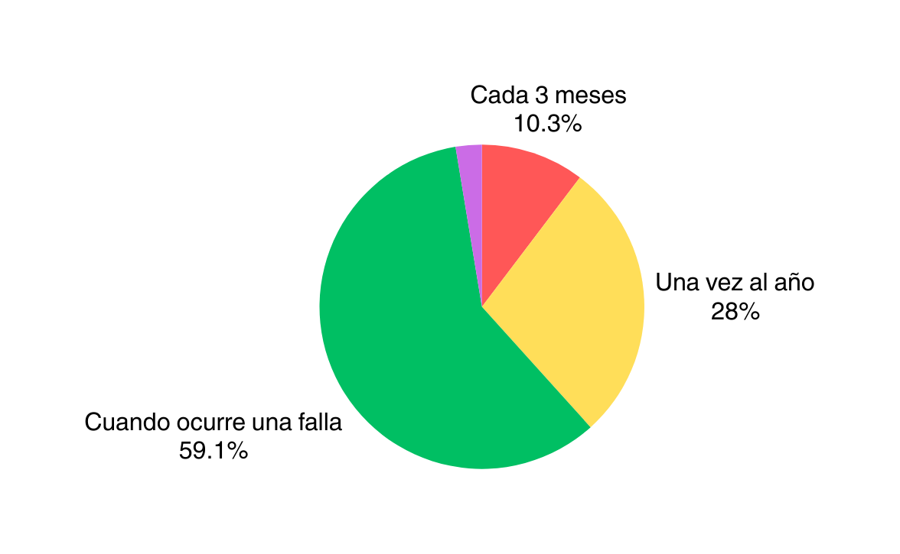
Estadísticas
¿Te interesaría una plataforma donde puedas encontrar mecánicos verificados y repuestos garantizados?
¿Con qué frecuencia llevas
tu vehículo al mecánico?

Slide 12
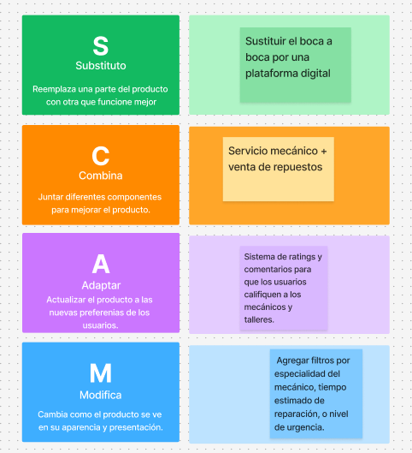
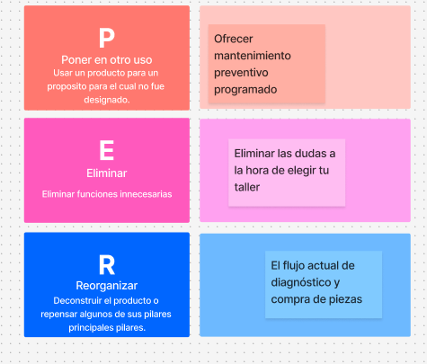
SCAMPER

Slide 13
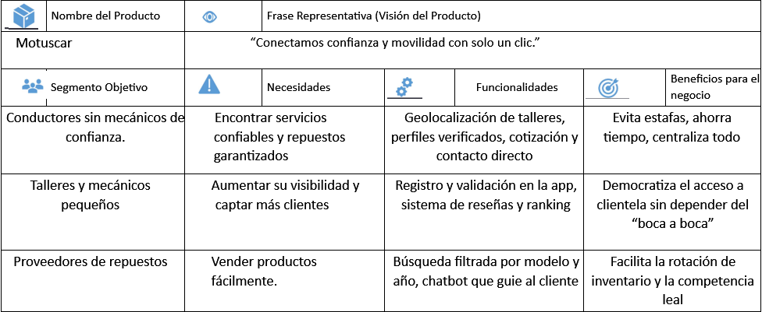
Product Vision Board

Slide 14
¡Gracias!

